Slide 1





TrafiPollu
StreetGen -> Symuvia
Lionel Atty, Rémi Cura, Bahman Soheilian,
IGN/SIDT/MATIS, Thales, 2015

Slide 2
TrafiPollu : SG → SYMUVIA
Plan
Contexte
WorkFlow
ToolsChain

Slide 3
TrafiPollu : SG → SYMUVIA
Plan
Contexte
  Démarche de recherche : WP4
  Notre outil : StreetGen
    SGBD
    Interface
    Export vers : SG → Symuvia
WorkFlow
ToolsChain

Slide 4
Contexte: TrafiPollu
ANR – VBD 2012 (Ville & Bâtiment Durable).
« Ville Numérique »
# établissements de recherche:
IFSTTAR, IGN, ENPC, Météo-France
# WorkPackages : WP4
WP4: Relation Modèles/données

Slide 5
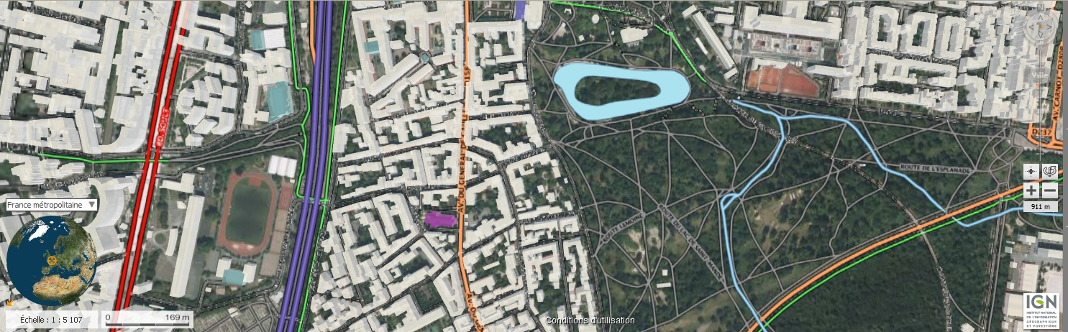
Contexte : WP4
WP4: Relation Modèles / données
Développement d'outils automatiques
pour adapter des données géographiques existantes
sur l'ensemble du territoire France (qualité métrique).

Slide 6
Contexte : WP4
WP4: Relation Modèles / données
Référentiel à Grande Échelle (RGE)
=> pour les modèles de simulations
Données sur : les routes, bâti, occupation du sol.

Slide 7
Contexte
Démarche: StreetGen
Fournir les données à l’échelle d’une ville (Paris)
  1ère passe : Génération Automatique en se
  basant sur un modèle de rue simple
  2ème passe : Édition du modèle pour correspondre au mieux a la réalité (édition collaborative)
→ Tous les résultats sont relationnels, topologiques
  3ème passe : Export vers Symuvia : format d'échange XML. (code robuste, de bonne qualité, maintenable)
→ C’est un premier jet (WIP), tout est adaptable

Slide 8
Contexte
Démarche: StreetGen
Outils
Un serveur (SGBD) qui stocke
  les données d’entrées et les résultats : modèle de routes
  méthodes pour générer automatiquement et éditer
Un SIG utilisé comme GUI
Outil : Export vers Symuvia

Slide 9
Contexte
Démarche: StreetGen
Outils
Un serveur (SGBD) qui stocke
  les données d’entrées et les résultats : modèle de routes
  méthodes pour générer automatiquement et éditer
→ PostgreSQL + PostGIS
Un SIG utilisé comme GUI
→ QGIS : Qt (4.8) + Python (2.7)
Outil : Export vers Symuvia
→ Python (2.7) : Plugin pour QGIS

Slide 10
Contexte
Démarche: StreetGen
Concept SGBD
  Stockage/opérations dans un serveur de base de données
  Principe : c’est un ensemble de tableaux reliés entre eux, et des méthodes
  Pros :
    Très robuste (transaction)
    Travail collaboratif / parallélisation (gestion concurrence)
    Universel (multi-os, multi-sig)

Slide 11
Contexte
Démarche: StreetGen
SGBD: Données
On stock dans le serveur :
  Les données d’entrée :
    axes des routes
  Les résultats :
    modèle de route
    Paramètres
  Les méthodes
    Générer les résultats
    Éditer les paramètres

Slide 12

Contexte
Démarche: StreetGen
Interface
On peut utiliser StreetGen avec n’importe quel SIG
Notre sélection : QGIS 2.6

Slide 13
Contexte
Démarche: StreetGen
Interface: QGIS
Notre sélection : QGIS 2.6
QGIS: SIG libre multiplate-forme
Pro:
  Multi-OS : Windows (XP,7) – Linux (Mint)
  Licence GPL
  Système de plugins: Python 2.7

Slide 14




Contexte
Démarche: StreetGen
Export → Symuvia
Récupération des données
Conversion
Export vers SYMUVIA

Slide 15
TrafiPollu : SG → SYMUVIA
Plan
Contexte
WorkFlow
  Génération de modèle de route:
    Section
    Interconnexion
  Edition des
    Voies
    Interconnexions
  Plugin QGIS: Interactive Map Tracking
[DEMO]
ToolsChain

Slide 16
WorkFlow: StreetGen
Données d'entrées
Axes routier avec infos approximatives :
Largeur
Importance
nombre de voies ...
→ On reconstruit la topologie

Slide 17
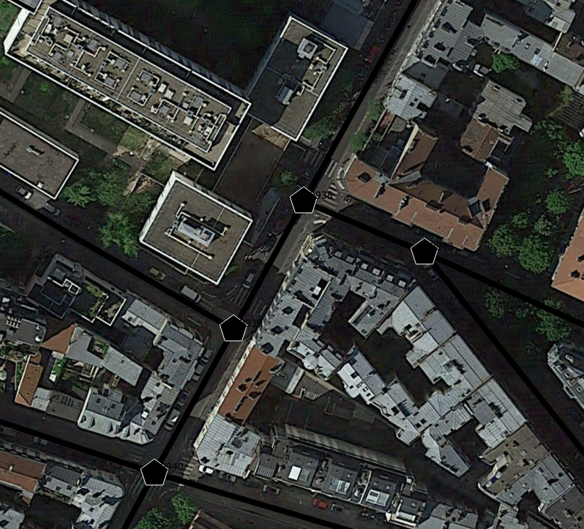
WorkFlow: StreetGen
Données d'entrées

Slide 18
WorkFlow: StreetGen
Génération: Section
On utilise des hypothèse cinématique simple pour estimer la surface des sections et intersections
On obtient un modèle de route avec des paramètres

Slide 19
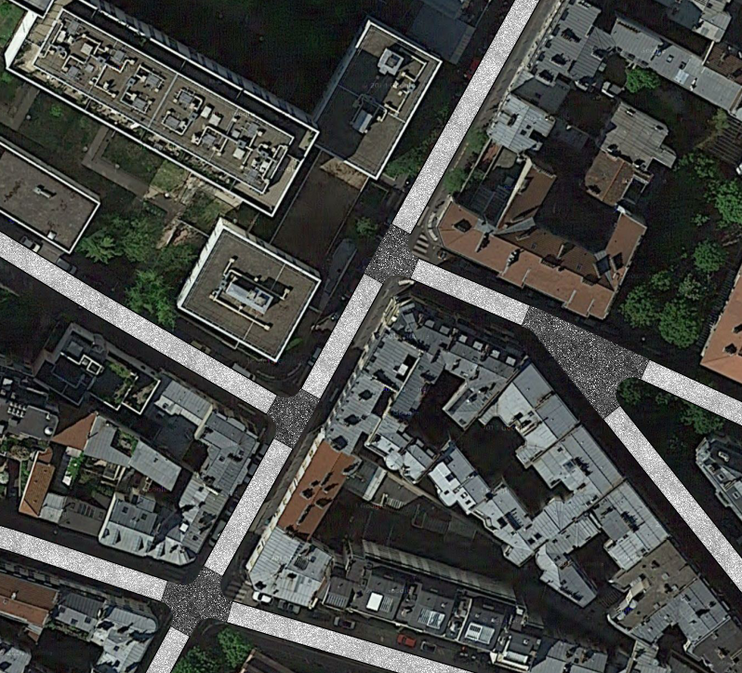
WorkFlow: StreetGen
Génération: Section

Slide 20
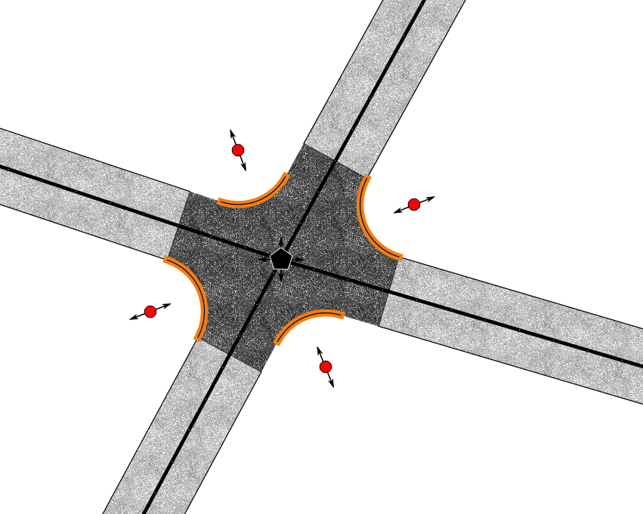
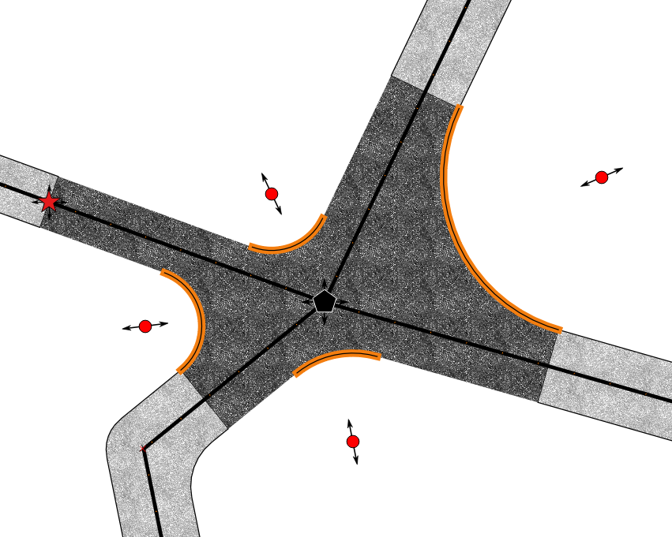
WorkFlow: StreetGen
Edition: Section
Les paramètres sont éditables

Slide 21
WorkFlow: StreetGen
Génération: Voie
Génération automatique
des voies.
Informations sur le sens des axes (non suffisantes)
Éditable :
  Nombre de voies
  Sens par voies
  Géométrie

Slide 22
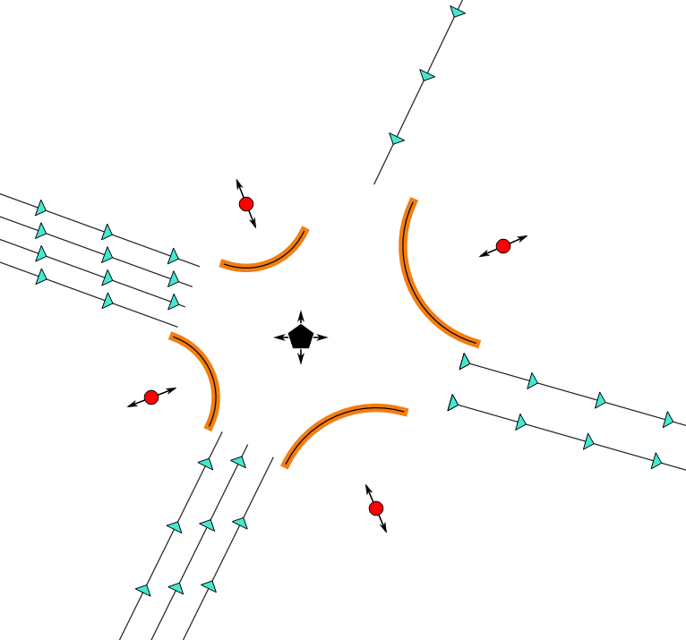
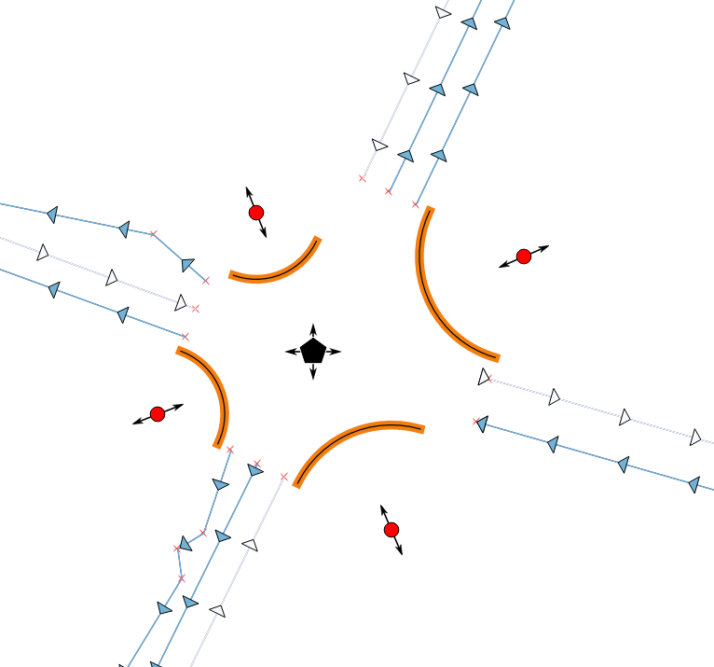
WorkFlow: StreetGen
Edition: Voies

Slide 23
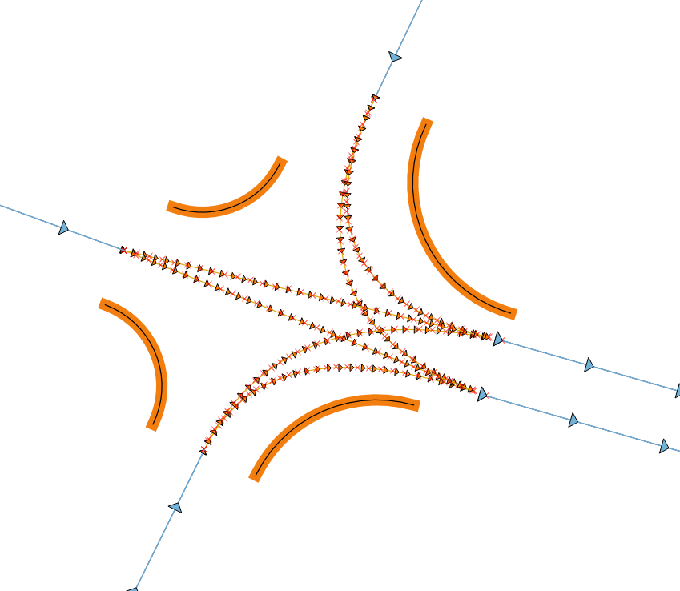
WorkFlow: StreetGen
Génération: Interconnexions
Génération automatique
des interconnexions
Informations d'interconnexions
(non suffisantes)
Éditable :
  Connexions permises/interdites
  Courbes

Slide 24
WorkFlow: StreetGen
Edition: Interconnexions

Slide 25
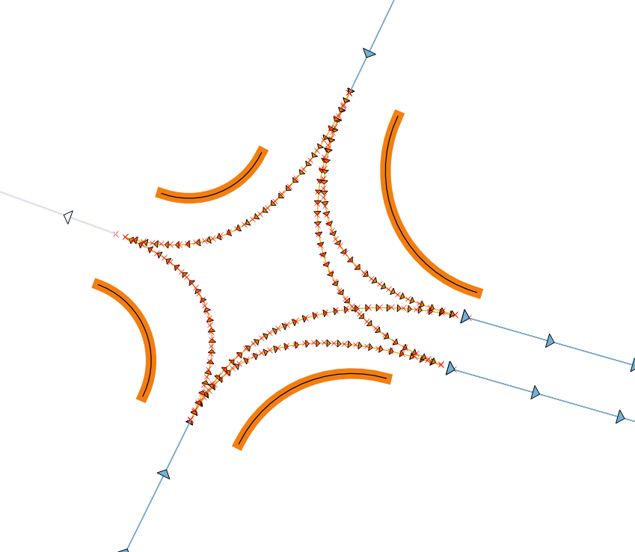
WorkFlow: StreetGen
Edition: Interconnexions

Slide 26


WorkFlow: StreetGen
Plugin QGIS: IMT
Interactive Map Tracking : Plugin QGIS
https://github.com/Remi-C/interactive_map_tracking/wiki

Slide 27
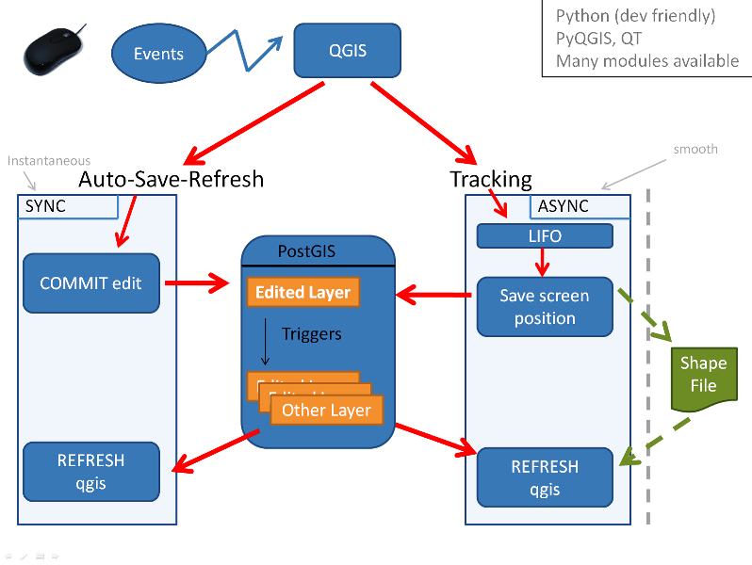
WorkFlow: StreetGen
Plugin QGIS: IMT
Interactive Map Tracking : Plugin QGIS

Slide 28
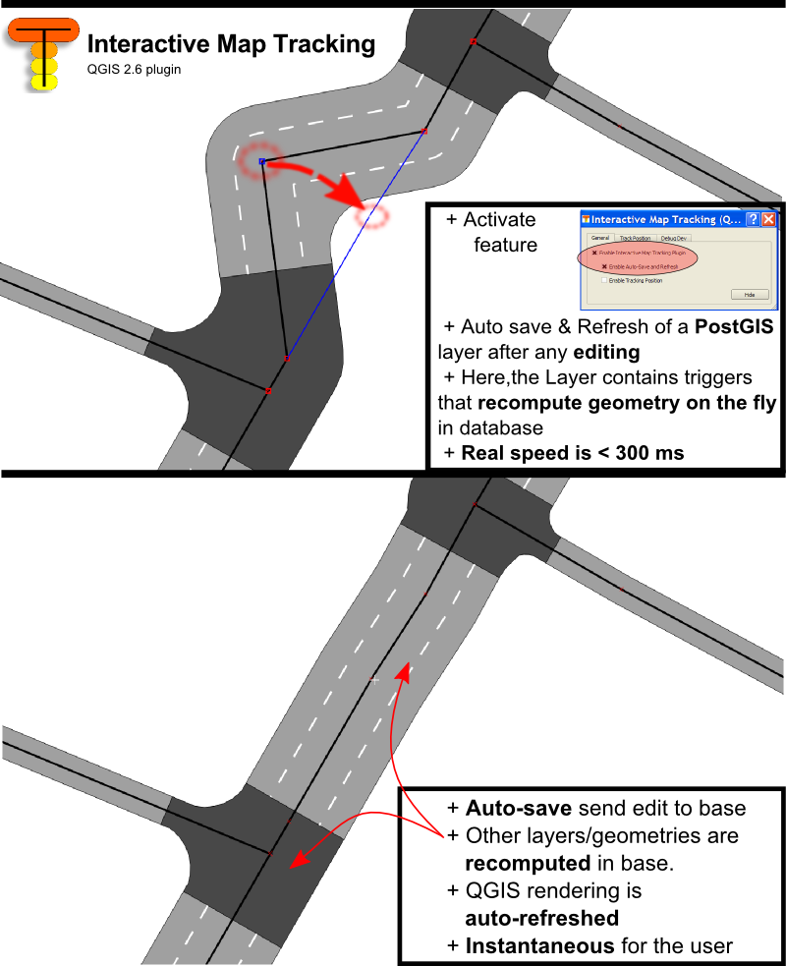
WorkFlow: StreetGen
Plugin QGIS: IMT
Interactive Map Tracking
Synchronisation (forte)
QGIS → DB (PostgreSQL)

Slide 29
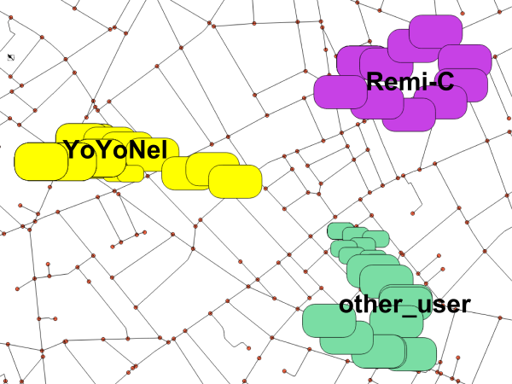
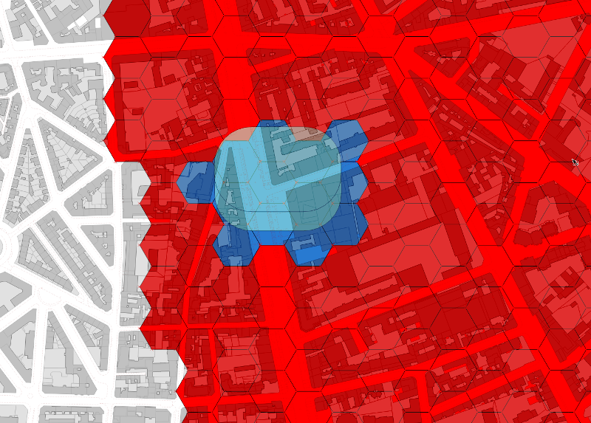
WorkFlow: StreetGen
IMT: Travail Collaboratif
Interactive Map Tracking : Plugin QGIS
Synchronisation (forte) QGIS → DB (PostgreSQL)
Tracking de position et gestion de concurrence d'édition

Slide 30
TrafiPollu : SG → SYMUVIA
Plan
Contexte
WorkFlow
  Génération (de modèle de route):
    Sections
    Interconnexions
  Edition
    Voies
    Interconnexions
  Plugin QGIS: Interactive Map Tracking
[DEMO]
ToolsChain

Slide 31
TrafiPollu : SG → SYMUVIA
Plan
Contexte
WorkFlow
ToolsChain
  Import : SG-SGBD → SG-SIG
  Export : SG-SIG → XML-SYMUVIA

Slide 32
TrafiPollu : SG → SYMUVIA
ToolsChain
Principe du ToolsChain
  Récupération des données
  Conversion : SG → SYMUVIA
  Export : → XML
Récupération des données
Conversion
Export vers SYMUVIA

Slide 33
TrafiPollu : SG → SYMUVIA
ToolsChain: Design
Principes du ToolsChain
  Récupération des données
  Conversion
  Export
Design
  Robuste
  Fiable
  Adaptatif

Slide 34
ToolsChain: SG → SYMUVIA
Choix Technologiques
Récupération des données / Conversion
  Requêtes SQL et traitement des informations
  Codes + modules : Python 2.7
    PsyCopg2 : « database adapter » pour PostgreSQL
    Shapely : Manipulation d'objets géométriques
Conversion : SG/DB → SG/Python
  Numpy : Manipulation de tableaux (outils scientifiques)
Export : SG/Python → Symuvia XML
  PyXB : Python XML Schema Binding

Slide 35
ToolsChain: SG → SYMUVIA
Choix Technologiques
Récupération des données / Conversion
  Requêtes SQL et traitement des informations
  Codes + librairies :
    Python 2.7
      PsyCopg2 : « database adapter » pour PostgreSQL en Python
      Shapely : Manipulation et analyse d'objets géométriques
Conversion : SG/DB → SG/Python
  Numpy : Manipulation de tableaux (outils scientifiques)
Export : SG/Python → Symuvia XML
  PyXB : Python XML Schema Binding

Slide 36
ToolsChain: SG → SYMUVIA
Choix Technologiques
Récupération des données / Conversion
  Requêtes SQL et traitement des informations
  Codes + librairies :
    Python 2.7
      PsyCopg2 : « database adapter » pour PostgreSQL en Python
      Shapely : Manipulation et analyse d'objets géométriques
Conversion : SG/DB → SG/Python
  Numpy : Manipulation de tableaux (outils scientifiques)
Export : SG/Python → Symuvia → XML
  PyXB : Python XML Schema Binding

Slide 37
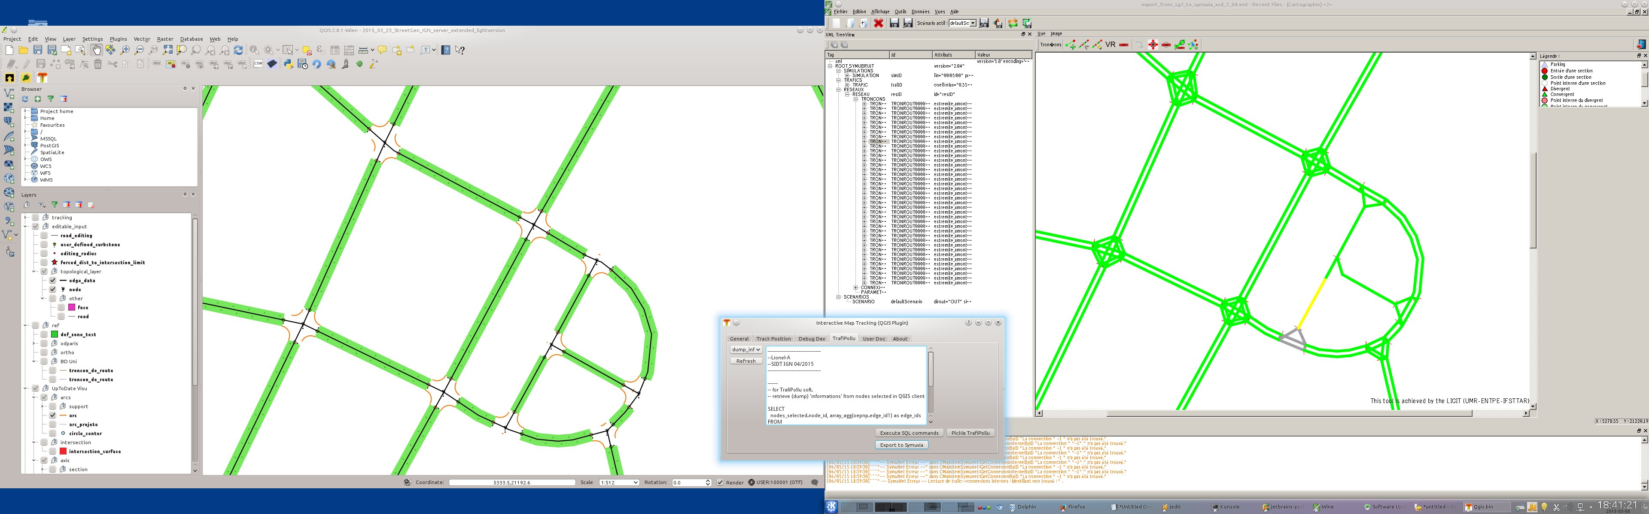

TrafiPollu : SG → SYMUVIA
ToolsChain
SymuNet 1.3.0.1
Interactive Map Tracking

Slide 38

TrafiPollu : SG → SYMUVIA
Plan
Contexte
WorkFlow
ToolsChain
Questions/Commentaires

